Slide 1
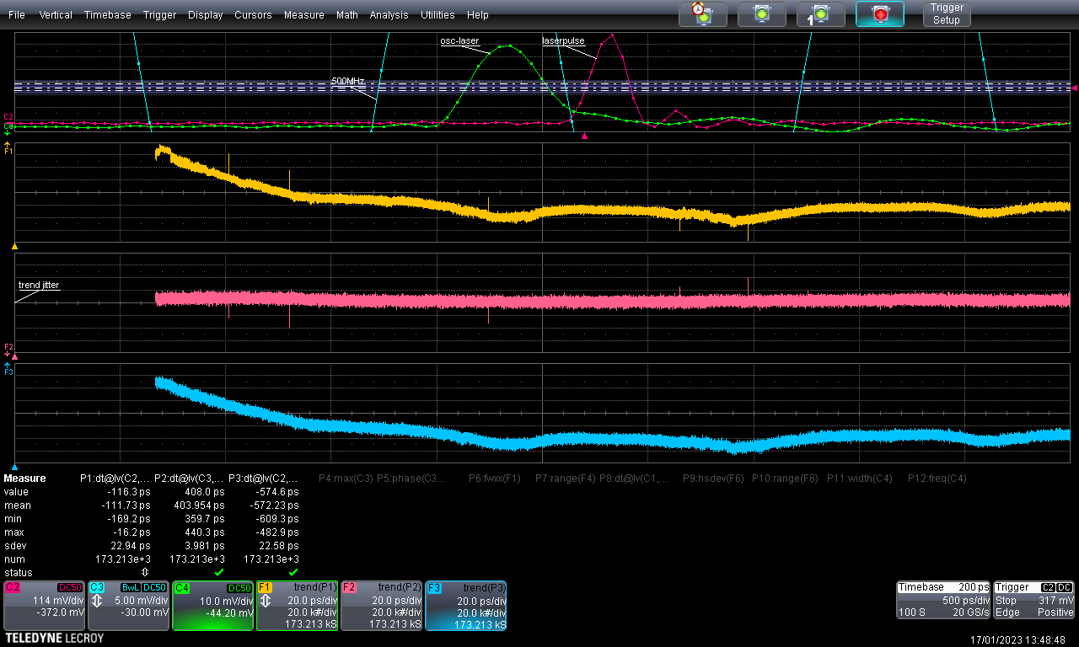
Stabilité temporelle laser photocathode depuis le démarrage de l’ampli laser et pendant environ 5H
500MHz référence
Pulse Ampli laser
Pulse oscillateur laser
Jitter 500MHz référence – pulse sortie ampli
Jitter 500MHz référence– pulse sortie oscillateur
Jitter pulse sortie ampli– pulse sortie oscillateur
Environ 1/2H
TREND
Horizontal 20kpts/div (10Hz)
Vertical trend 20ps/div
17 janvier 2017

Slide 2
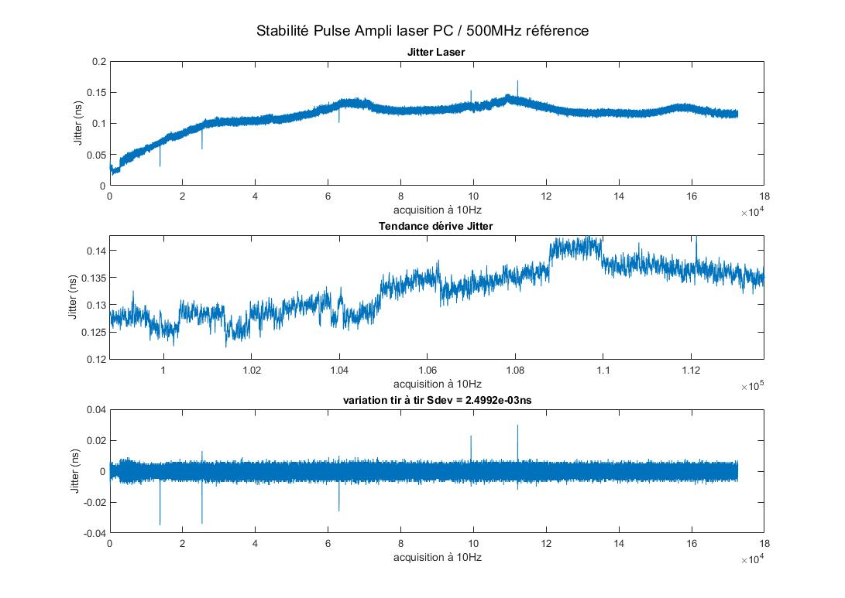
Zoom sur environ 20mn
On remarque des sauts de l’ordre de 5ps
zoom
Résolution tir à tir de la mesure (2,5ps Sdev)

Slide 3
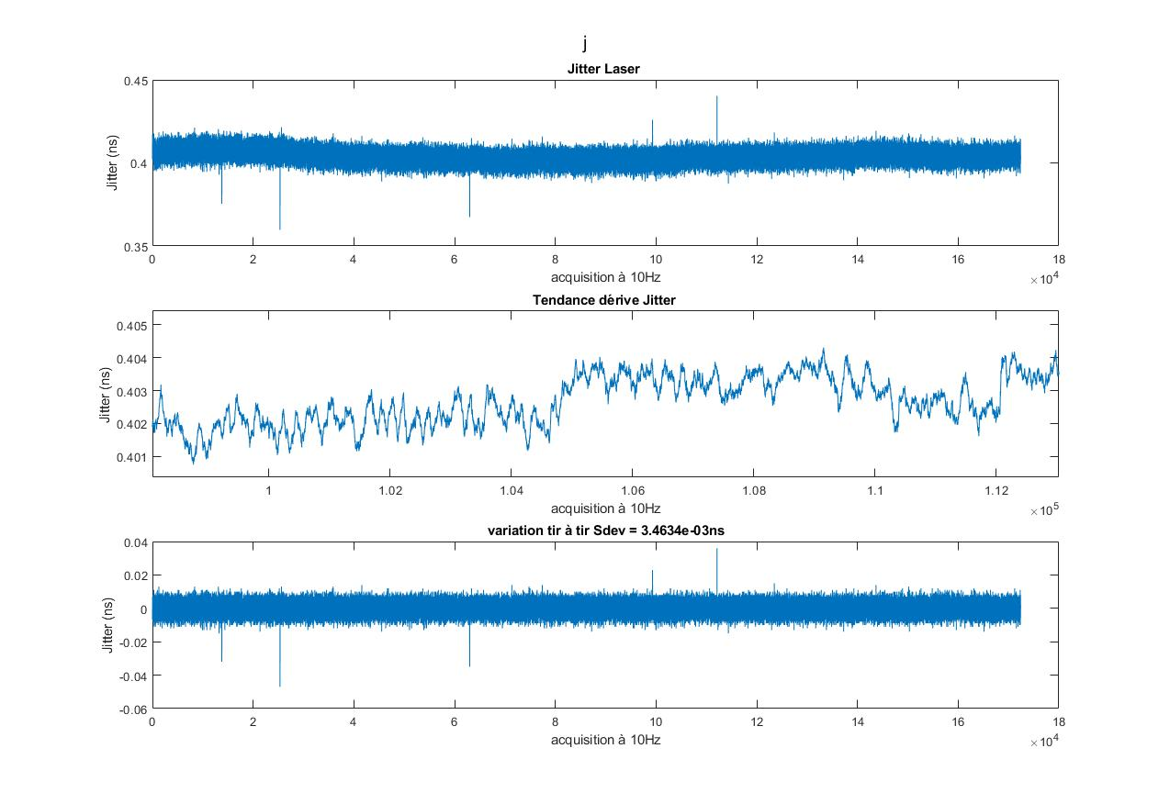
Jitter oscillateur laser versus 500MHz référence
zoom
Zoom sur environ 20mn
Pas de corrélation avec Les sauts de l’ampli
Résolution tir à tir de la mesure (2,5ps Sdev)

Slide 4
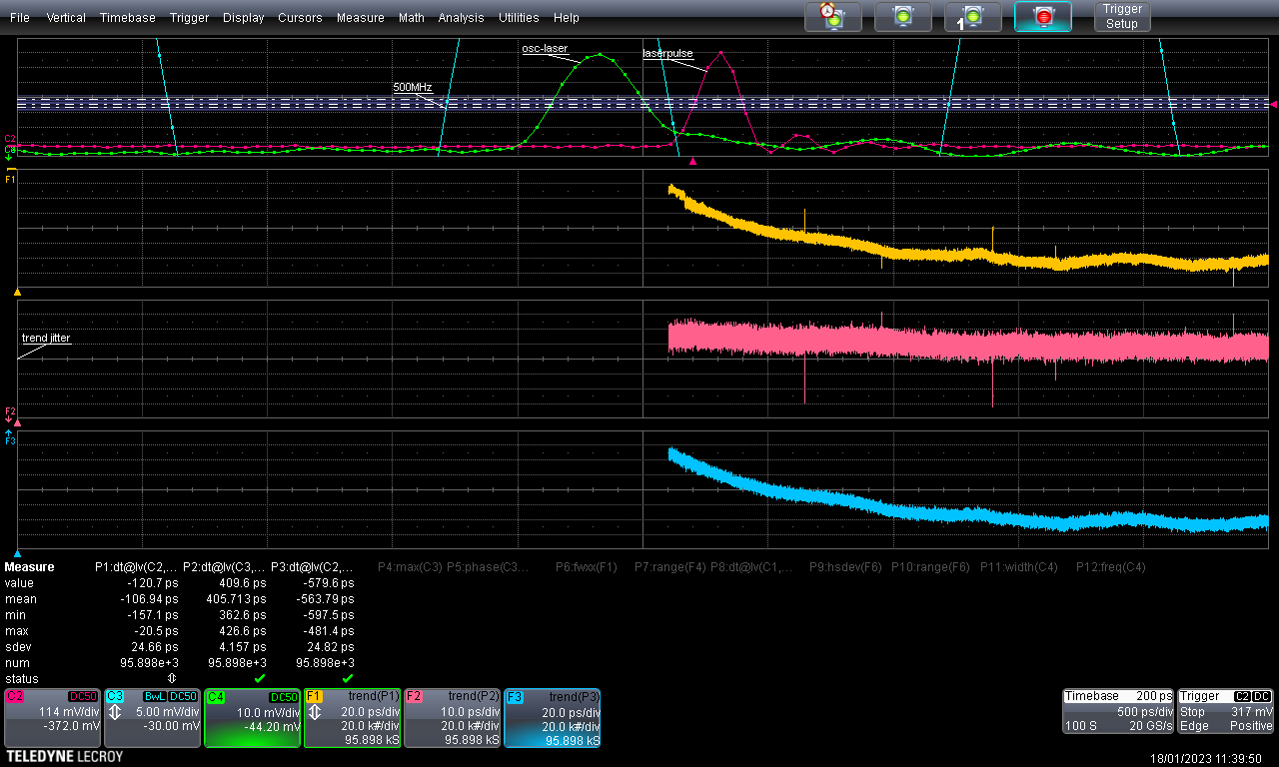
Stabilité temporelle laser photocathode depuis le démarrage de l’ampli laser et pendant environ 3H
500MHz référence
Pulse Ampli laser
Pulse oscillateur laser
Jitter 500MHz référence – pulse sortie ampli
Jitter 500MHz référence– pulse sortie oscillateur
Jitter pulse sortie ampli– pulse sortie oscillateur
1/2H
TREND
Horizontal 20kpts/div (10Hz)
Vertical trend 20ps/div
18 janvier 2017

Slide 5
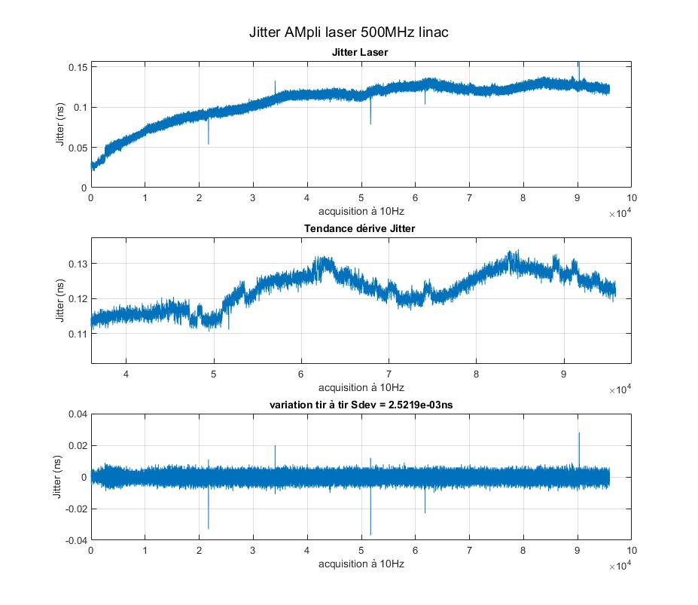
Zoom sur environ 90mn
On remarque des sauts de l’ordre de 5ps
zoom
Résolution tir à tir de la mesure (2,5ps Sdev)

Slide 6
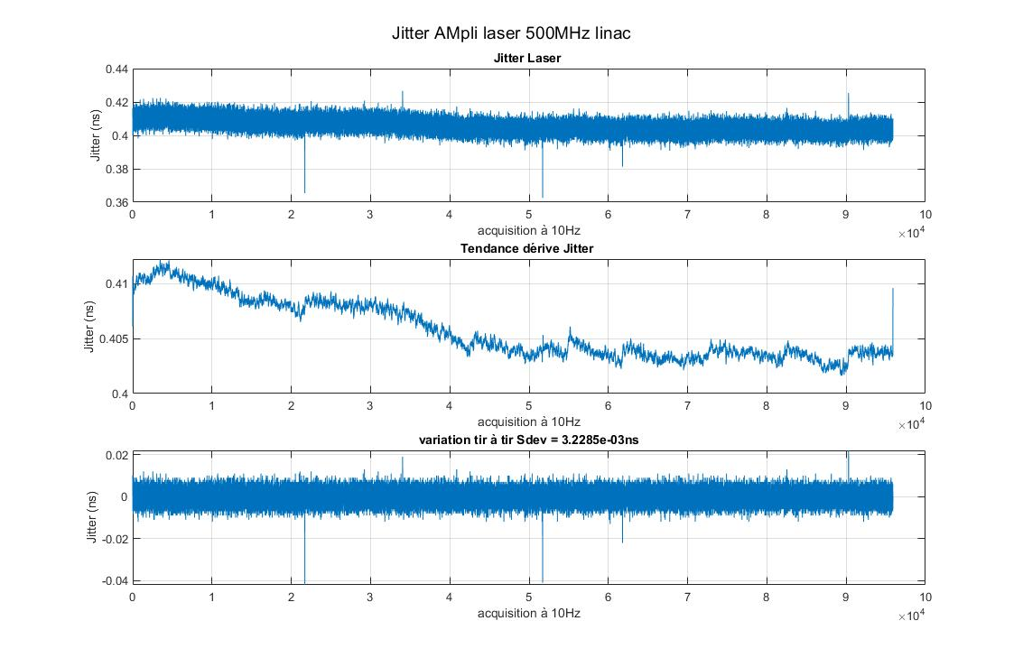
Jitter oscillateur laser versus 500MHz référence
Pas de corrélation avec Les sauts de l’ampli
Résolution tir à tir de la mesure (2,5ps Sdev)

Slide 7
Résultats des mesures sur 2 jours => le jitter tir à tir du laser reste inférieur à la résolution de la mesure (few ps) => l’ampli laser à besoin d’environ 1H pour se stabiliser en température => on note des instabilités (variation rapide (10s) de temps de propagation (environ 5ps) => des oscillations du temps de propagation dans l’ampli (de l’ordre de 20ps) avec une période d’environ 1h sont observées => pas de corrélation observable (inférieur à qq ps) avec la stabilité de l’oscillateur

